Slide 1
Melhoria da atenção aos usuários Hipertensos e Diabéticos na Unidade Básica de Saúde Boa Cica, Touros - RN
UNIVERSIDADE ABERTA DO SUS
UNIVERSIDADE FEDERAL DE PELOTAS
ESPECIALIZAÇÃO EM SAÚDE DA FAMÍLIA
MODALIDADE A DISTÂNCIA
Coralia Cuenca Rodriguez
Orientadora: Aline Gomes de Oliveira Nascimento

Slide 2
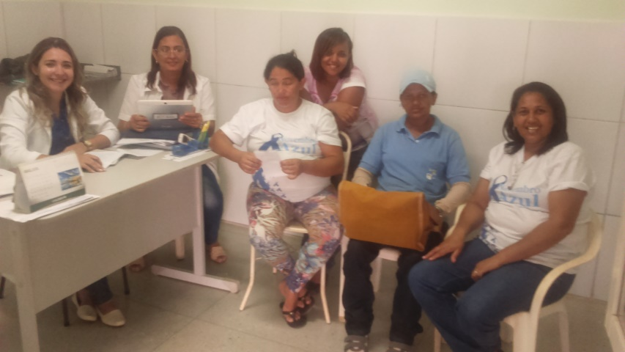
Introdução

Slide 3
O município de Touros, pertence o estado Rio Grande do Norte, tem 33 000 habitantes
composto por 15 UBS com Equipe de Saúde da Família,
Tem disponibilidade: NASF, serviço hospitalar e laboratório com exames complementar básicos.
Especialidades: cardiologia, pediatria, ginecologia e ultrassonografia. Não temos disponibilidade de Centro de Especialidades Odontológicas (CEO).

Slide 4
UBS:
Localização: bairro de Boa Cica, zona rural.
Não são desenvolvidas atividades de ensino.
Tem apenas uma equipe de Saúde da Família
Funciona em dois turnos de atendimento.
A área geográfica de abrangência definida e com mapa atualizado neste ano.
100% da população cadastrada.

Slide 5
Estrutura física:
um consultório médico
um consultório de enfermagem
um consultório odontológico
2 sanitários
sala de espera
sala para arquivos, registros, dispensação e armazenamento de medicamentos
sala de procedimentos, curativos e inalações
cozinha.

Slide 6
A Equipe:
Formada por:
1 médico clínico geral
1 cirurgião dentista
1 enfermeira
1 técnica de saúde bucal
1 técnica de enfermagem
4 ACS
Além disso temos 3 vigilantes, um auxiliar de serviço geral e um de limpeza.

Slide 7
População:
2300 pessoas da área adstrita
Hipertensos: 160 hipertensos, antes da intervenção, 96 acompanhados.
Diabéticos: 43 diabéticos antes da intervenção, 35 com uma boa adesão ao acompanhamento na UBS.

Slide 8
Relacionado com a qualidade da atenção à saúde da população de hipertensos, os 160 usuários hipertensos (100%) com acompanhamento tem realizado a estratificação de risco cardiovascular, 45 usuários (28%) com atraso de consulta agendada em mais de 7 dias, 96 (60%) com exames complementares periódicos em dia, 90 (56%) com avaliação de saúde bucal em dia.

Slide 9
Dos usuários diabéticos, os 43 (100%) com acompanhamento tem realizado a estratificação de risco cardiovascular por critério clinico, 13 usuários (30%) tem atraso de consulta agendada em mais de 7 dias, 35 usuários (81%) com exames complementares periódicos em dia, 30 usuários (70%) com exame físico dos pés, com palpação dos pulsos tibial posterior e pedioso e medida da sensibilidade dos pés nos últimos 3 meses e avaliação de saúde bucal em dia.

Slide 10
Os 160 usuários hipertensos e os 43 usuários diabéticos (100%) receberam orientação sobre prática de atividade física regular e orientação nutricional para alimentação saudável. São desenvolvidas ações de promoção em saúde sobre alimentação e nutrição, atividade física e práticas corporais e saúde bucal.

Slide 11
Objetivo geral

Slide 12
Melhoria da atenção aos adultos portadores de Hipertensão Arterial Sistêmica e/ou Diabetes Mellitus na UBS Boa Cica, Touros, RN

Slide 13
Metodologia

Slide 14
Logística
Para realizar a intervenção no programa de Hipertensão Arterial e Diabetes Mellitus:
Adotamos Manual Técnico de Hipertensão Arterial e Diabetes Mellitus do Ministério da Saúde, 2013.
Utilizamos Planilha de coleta de dados para hipertensos e diabéticos e a ficha espelho disponibilizadas pelo curso.
Estimávamos avaliar com a intervenção 80 hipertensos e 22 diabéticos.

Slide 15
A análise situacional e a definição de um foco para a intervenção foram discutidas com a equipe da UBS.
Assim, começamos a intervenção com a capacitação sobre o manual técnico de Hipertensão e Diabetes Mellitus para toda a equipe.
Acolhimento dos usuários Hipertensos e diabéticos foi diário na unidade, com prioridade no atendimento.
Usuários com sintomas agudos foram atendidos no mesmo turno para ampliar a captação destes e para agilizar o tratamento e evitar as complicações das doenças.

Slide 16
Esclarecemos a comunidade sobre a existência do programa de Atenção a HAS e a DM na UBS e sua importância.
Realizamos atividades educativas mensais na associação comunitária, envolvendo os temas propostos pelo MS.
O dentista capacitou os profissionais para avaliar a necessidade de atendimento odontológico dos usuários.
A agenda de saúde bucal foi organizada para atendimento dos hipertensos e diabéticos provenientes das avaliações.

Slide 17
Os agentes comunitários de saúde fizeram busca ativa de todos os hipertensos /diabéticos em atraso na comunidade.
Ao fazer a busca já agendarão o usuário hipertenso/diabético para um horário de sua conveniência.
Ao final de cada semana, as informações coletadas na ficha espelho foram consolidadas na planilha eletrônica.

Slide 18
Objetivos, Metas
e Resultados.

Slide 19
Objetivo 1:
Ampliar a cobertura a hipertensos e ou diabéticos da UBS de Boa Cica, Touros - RN

Slide 20
- Meta 1: Cadastrar 50% dos hipertensos da área de abrangência no Programa de Atenção à Hipertensão Arterial na UBS Boa Cica, Touros, RN.
Cobertura do programa de atenção ao hipertenso na UBS de Boa Cica, Touros - RN.
137
93
61

Slide 21
- Meta 2: Cadastrar 50% dos diabéticos da área de abrangência no Programa de Atenção à Diabetes Mellitus na UBS Boa Cica, município Touros, estado Rio Grande do Norte.
Cobertura do programa de atenção ao diabético na UBS Boa Cica, Touros - RN

Slide 22
Objetivo 2:
Melhorar a qualidade da atenção dos hipertensos/diabéticos da UBS de Boa Cica, Touros - RN

Slide 23
- Meta 4: Garantir a 100% dos hipertensos e/ou diabéticos a realização de exames complementares em dia de acordo com o protocolo.
Proporção de hipertensos com os exames complementares em dia de acordo com o protocolo na UBS Boa Cica, Touros - RN.

Slide 24
Proporção de diabéticos com os exames complementares em dia de acordo com o protocolo na UBS Boa Cica, Touros - RN.

Slide 25
- Meta 5: Priorizar a prescrição de medicamentos da farmácia popular para 100% dos hipertensos/diabéticos cadastrados na unidade de saúde.

Slide 26
Relacionado com a prescrição de medicamentos observamos que recebem medicamentos da farmácia popular, 132 (100%) usuários hipertensos e 32 (100%) usuários diabéticos. Só não receberam prescrição 5 usuários hipertensos e 4 diabéticos porque realizam tratamento não farmacológico.

Slide 27
- Meta 6: Realizar avaliação da necessidade de atendimento odontológico em 100% dos hipertensos/diabéticos.
Na intervenção os 137 (100%) usuários hipertensos e os 36 (100%) usuários diabéticos avaliados realizou-se avaliação da necessidade de atendimento odontológico.

Slide 28
Objetivo 3: Garantir a adesão ás consultas na unidade de saúde conforme a periodicidade recomendada.
- Meta 7: Buscar 100% dos hipertensos/diabéticos faltosos às consultas na unidade de saúde conforme a periodicidade recomendada.
Durante a intervenção a todos os usuários hipertensos/diabéticos faltosos, os ACS realizaram a busca ativa através da visita domiciliar.

Slide 29
Proporção de hipertensos e diabéticos faltosos às consultas com busca ativa na UBS de Boa Cica, municipio Touros, RN.

Slide 30
Objetivo 4: Melhorar o registro das informações.
- Meta 8: Manter ficha de acompanhamento de 100% dos hipertensos/diabéticos cadastrados na unidade de saúde.
Na intervenção os 137 (100%) usuários hipertensos e os 36 (100%) usuários diabéticos avaliados tinham ficha de acompanhamento com registro adequado.

Slide 31
Objetivo 5: Mapear hipertensos e diabéticos de risco para doença cardiovascular cadastrados na unidade de saúde.
- Meta 9: Realizar estratificação do risco cardiovascular em 100% dos hipertensos/diabéticos cadastrados na unidade de saúde.
Durante a intervenção aos 137 (100%) usuários hipertensos e os 36 (100%) usuários diabéticos realizamos avaliação de estratificação do risco cardiovascular.

Slide 32
Objetivo 6: Promover a saúde de hipertensos e diabéticos cadastrados na unidade de saúde.
- Meta 10: Garantir orientação nutricional sobre alimentação saudável a 100% dos hipertensos/diabéticos.
No período da intervenção os 137 (100%) usuários hipertensos e os 36 (100%) usuários diabéticos avaliados receberam orientação nutricional sobre alimentação saudável.

Slide 33
- Meta 11: Garantir orientação em relação à prática regular de atividade física a 100% dos usuários hipertensos/diabéticos.
Durante a intervenção os 137 (100%) usuários hipertensos e os 36 (100%) usuários diabéticos avaliados receberam orientação em relação à prática regular de atividade física.

Slide 34
- Meta 12: Garantir orientação sobre os riscos do tabagismo a 100% dos usuários hipertensos/diabéticos.
Na intervenção os 137 (100%) usuários hipertensos e os 36 (100%) usuários diabéticos avaliados receberam orientação sobre os riscos do tabagismo.

Slide 35
- Meta 13: Garantir orientação sobre higiene bucal a 100% dos usuários hipertensos/diabéticos.
Em nossa intervenção os 137 (100%) usuários hipertensos e os 36 (100%) usuários diabéticos avaliados receberam orientação sobre os higiene bucal.

Slide 36
Discussão

Slide 37
A intervenção exigiu que a equipe capacitar-se para seguir as recomendações do Ministério da Saúde relativas:
Rastreamento,
Diagnóstico,
Tratamento
Monitoramento
Esta atividade promoveu o trabalho integrado da médica, da enfermeira, da auxiliar de enfermagem e da recepção.

Slide 38
Antes da intervenção as atividades de atenção a Hipertensão e Diabetes eram concentradas na médica.
A intervenção reviu as atribuições de cada membro da equipe viabilizando a atenção à um maior número de pessoas.
Com a ampliação da cobertura de hipertensos e/ou diabéticos conseguiremos aumentar a atenção com qualidade por todo a equipe destes usuários.

Slide 39
Melhoramos a qualidade da atenção a hipertensos e/ou diabéticos garantido exame clinico adequado, exames complementares e exame odontológico.
Identificamos o estado de saúde dos usuários estudados para determinar a frequência do acompanhamento e vincula-los aos medicamentos existentes na Farmácia Popular.

Slide 40
O aumento da adesão de hipertensos e/ou diabéticos ao programa diminuiu o número de faltosos a consulta e melhorou o acompanhamento.
Os registros e o agendamento dos hipertensos e diabéticos viabilizou a otimização da agenda para a atenção à demanda espontânea.
A classificação de risco destes usuários tem sido cruciais para apoiar a priorização do atendimento dos mesmos.

Slide 41
O impacto da intervenção ainda é pouco percebido pela comunidade, mas os hipertensos e diabéticos demonstram satisfação com a prioridade no atendimento.
Apesar da ampliação da cobertura do programa ainda temos muitos hipertensos e diabéticos sem avaliação que avaliaremos ao incorporar o programa a rotina diária da UBS.

Slide 42
As atividades de promoção e prevenção de saúde a hipertensos e/ou diabéticos e a comunidade permitiu melhorar seus conhecimentos sobre o programa de Hipertensão Arterial e Diabetes Mellitus:
Importância da alimentação saudável
Prática regular de atividade física
Riscos do tabagismo
Higiene bucal

Slide 43
A equipe está integrada e temos condições de superar algumas das dificuldades encontradas.
A intervenção já foi incorporada a rotina do serviço.
Ampliamos a conscientização da comunidade em relação a necessidade de priorização da atenção dos hipertensos e diabéticos, em especial os de alto risco.

Slide 44
Vamos adequar a ficha de todos os hipertensos e diabéticos para poder coletar e monitorar todos os indicadores que tínhamos previsto no projeto, nos usuários que não foram avaliados nos 3 meses que realizamos a intervenção.
Também continuaremos com as atividades educativas a comunidade e população alvo para aumentar os conhecimentos sobre o programa e as doenças do projeto.

Slide 45
Ao terminar a intervenção, com ACS para todas as microáreas, pretendemos investir na ampliação de cobertura dos hipertensos e diabéticos através das visitas domiciliares dos usuários acamados que tem dificuldades de acesso a UBS, já que tínhamos dificuldades com o transporte na UBS, problema que foi resolvido.

Slide 46
Pretendemos disseminar a intervenção para outras equipes de UBS para melhorar a qualidade da atenção à saúde no serviço em nosso município.
Iremos estender para o programa de pre-natal na UBS.

Slide 47
Reflexão crítica sobre
o processo pessoal
de aprendizagem

Slide 48
Quando iniciei o curso eu estava muito curiosa por como seria o desenvolvimento do mesmo. Pouco a pouco percebi como foram acontecendo as tarefas e como foi minha preparação para desenvolver as mesmas.

Slide 49
O curso foi muito importante para minha pratica professional já que com ele atualizei meus conhecimentos clínicos segundo os protocolos brasileiros e aumentei meus conhecimentos no Sistema Único de Saúde do Brasil. Isto permitiu uma melhor interação com a equipe de saúde e atualizar seus conhecimentos também.

Slide 50
Os aprendizados mais relevantes decorrentes do curso foram:
Maior conhecimento sobre os protocolos brasileiros
Atualização sobre as doenças mais frequentes no Brasil
O que permitiu melhorar a qualidade do atendimento dos usuários na UBS Boa Cica.

Slide 51
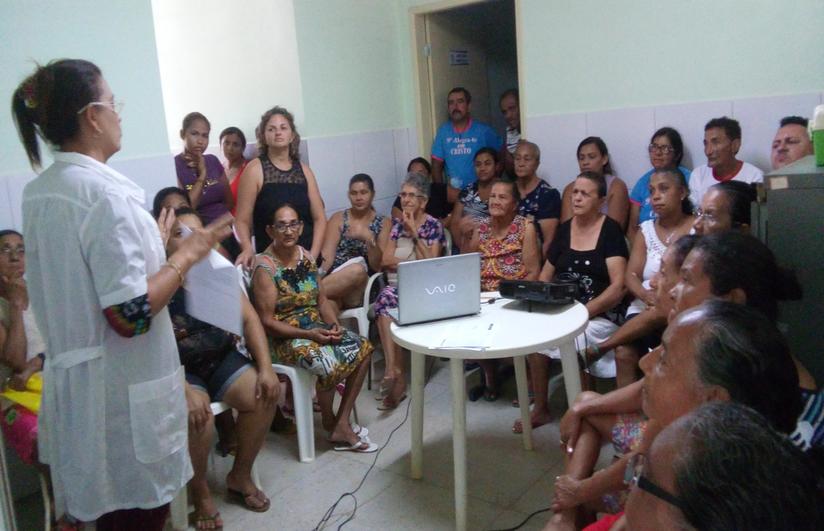
Obrigada

